Slide 1

Autochtonisation au collège
Un travail d’équipe passant par une collaboration interservices
Journée CO-CISEP 2026

Slide 2
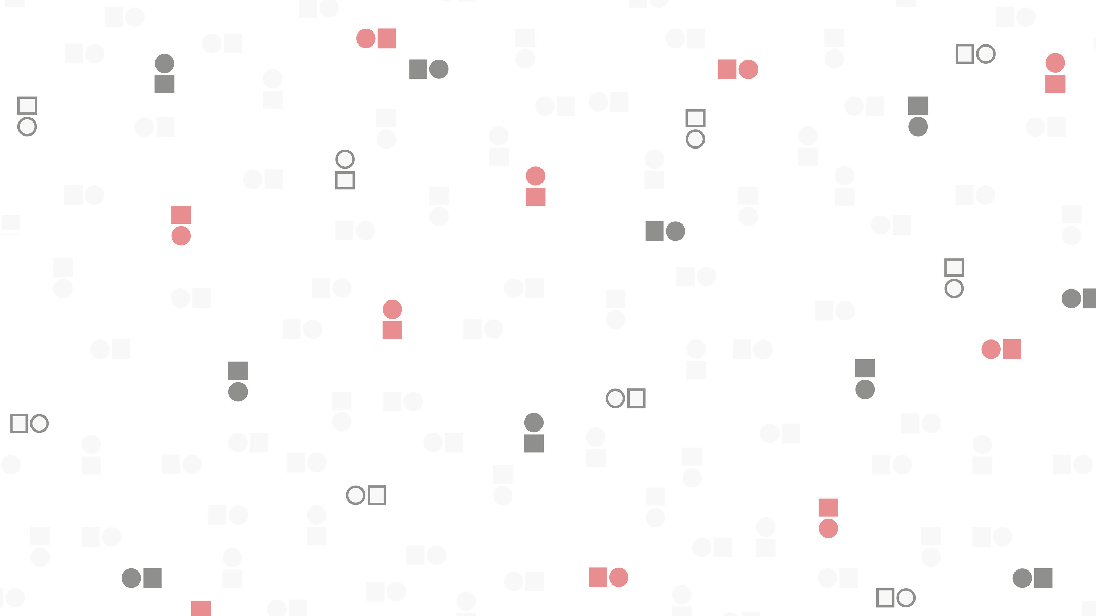
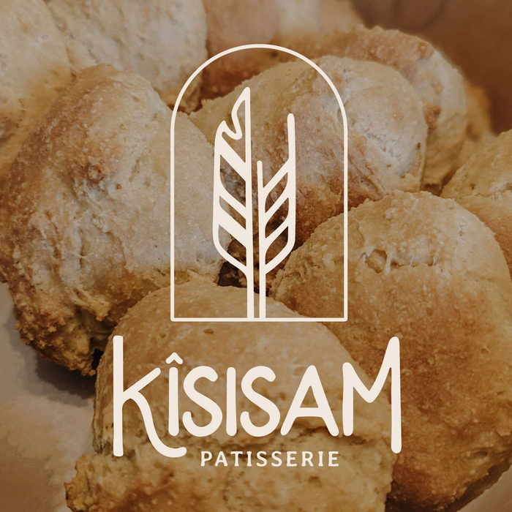
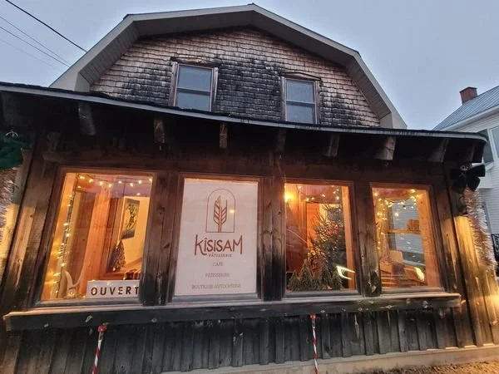
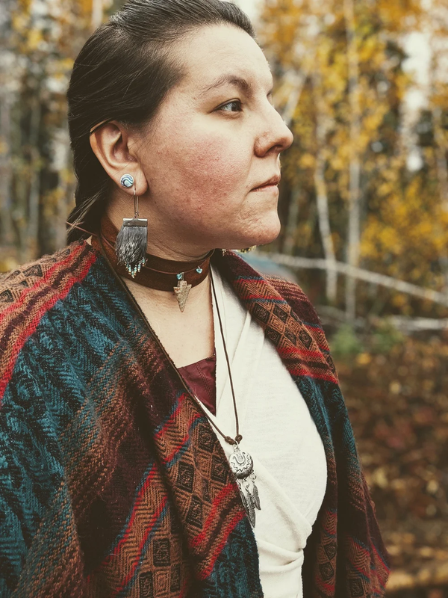
Servez-vous
pâtisserie Kîsisam
Notes:
Musique : Elisapi

Slide 3
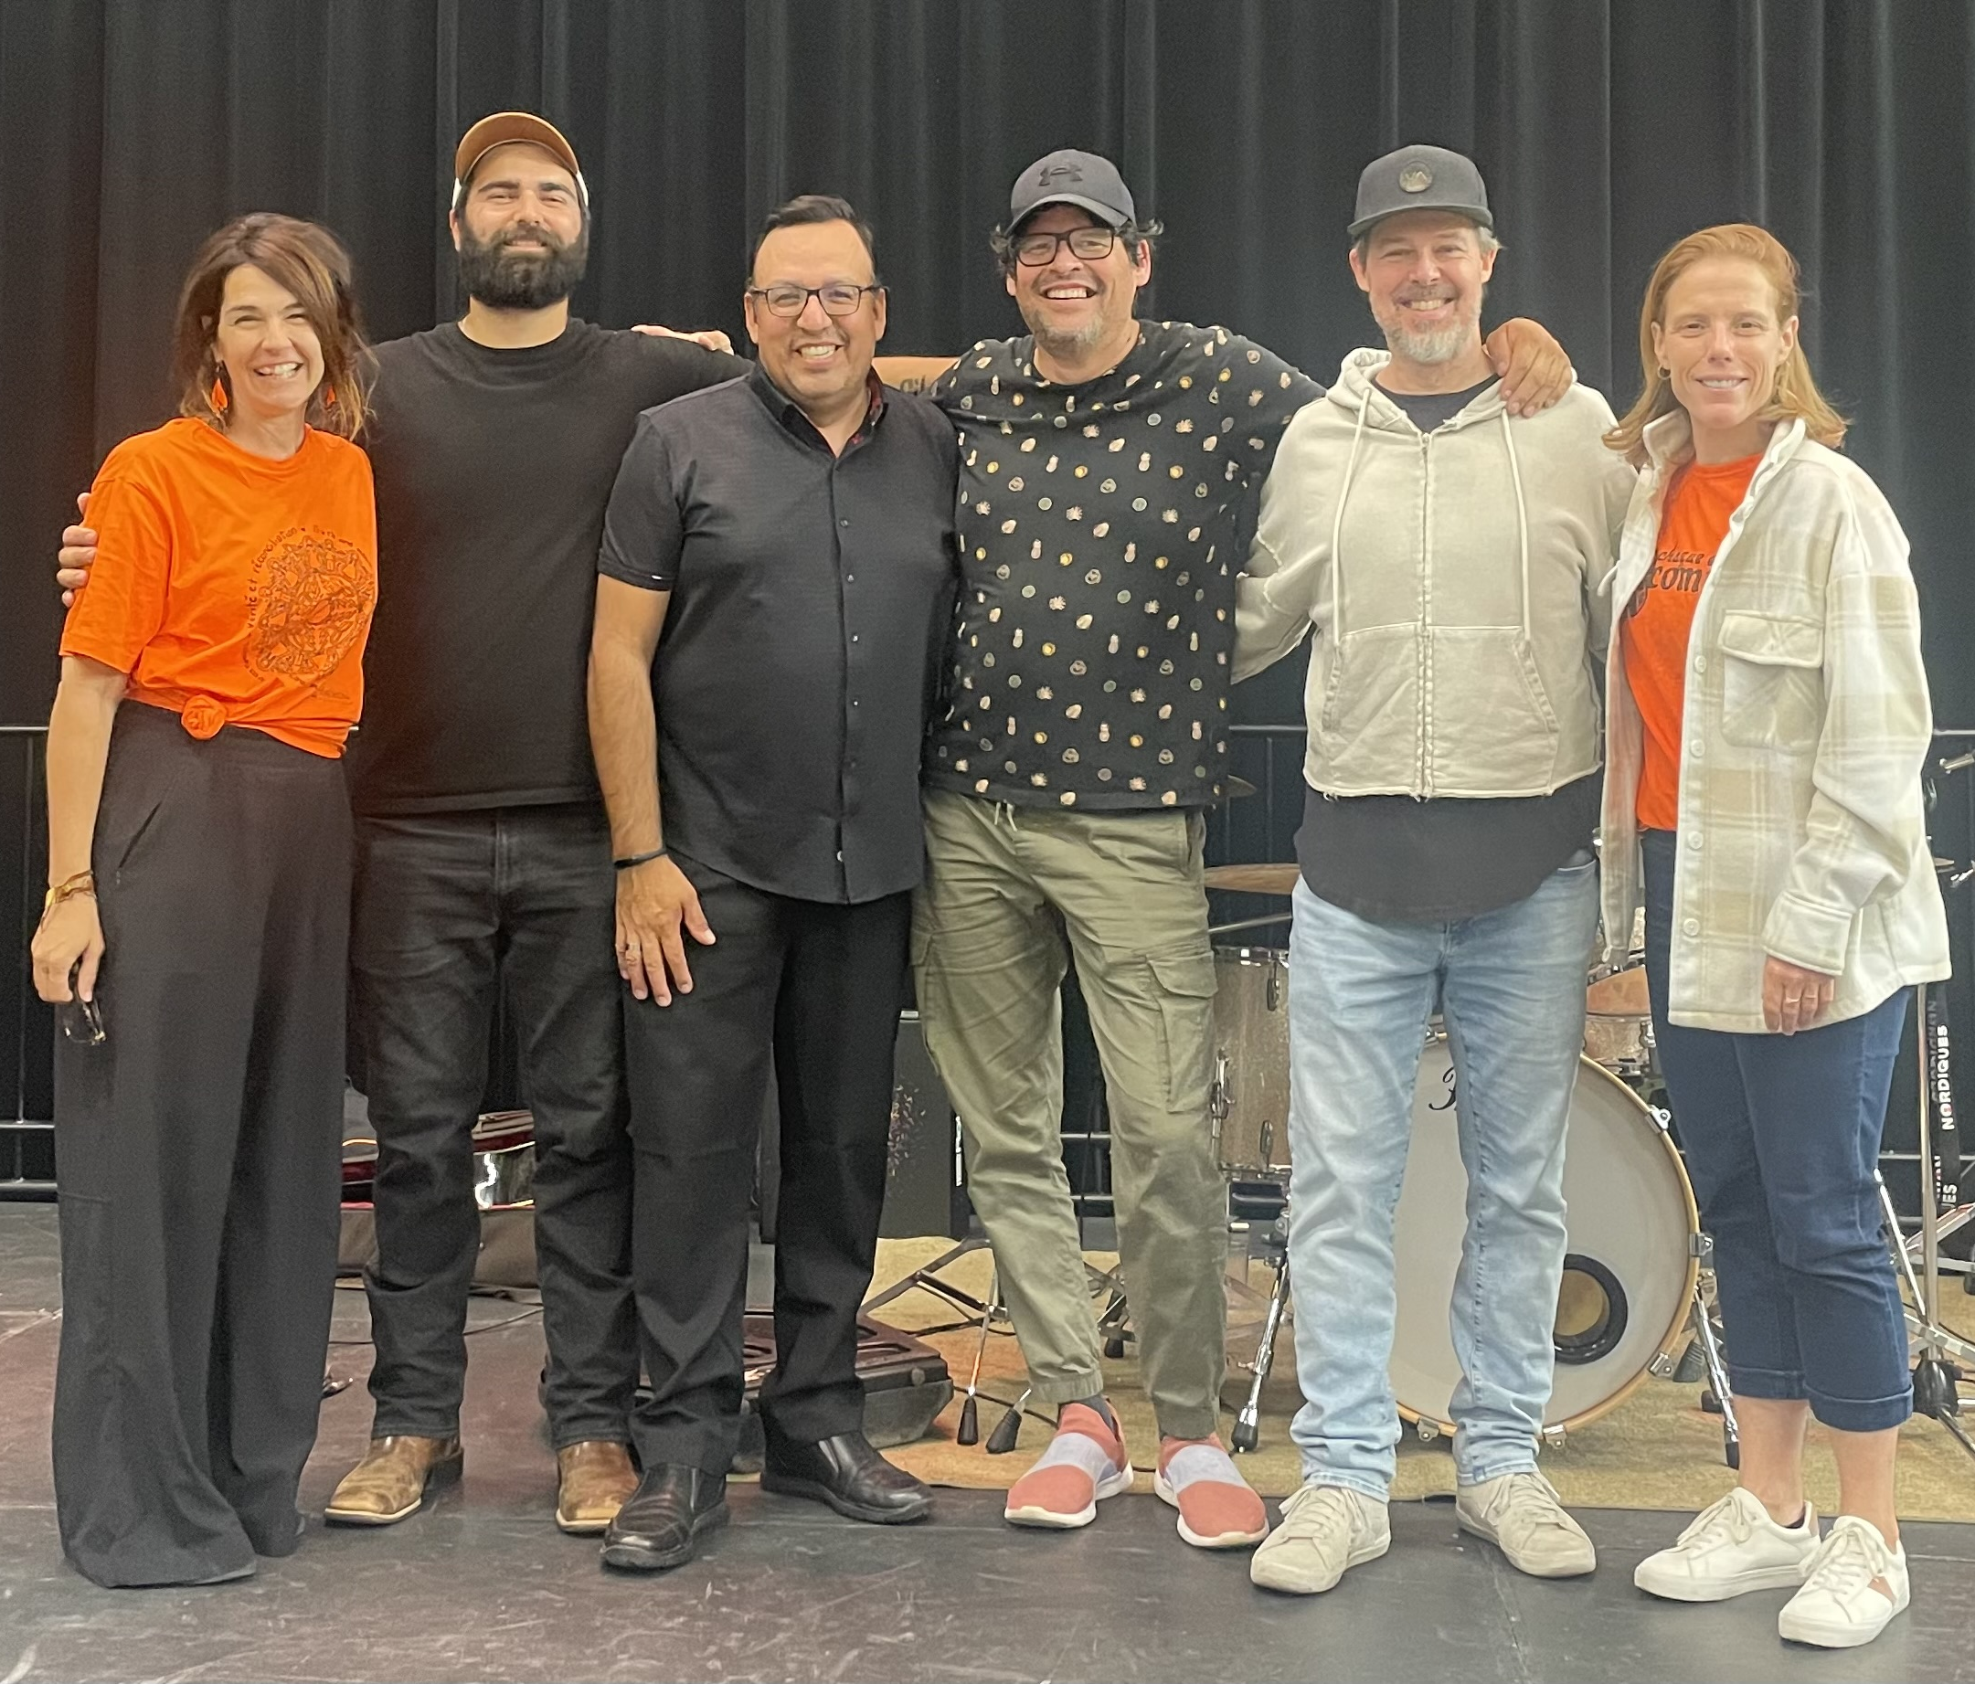
Présentation
Isabelle Genest, c.o.
Facilitatrice à la vie étudiante des Premiers Peuples
Marie-Hélène Racicot
Conseillère à la vie étudiante
Notes:
Rapidement – peut-être durant le service des bouchées et thé labrodor.
On gagnerait qq secondes... ;)
Peut-être par Edith et Lysanne??

Slide 4
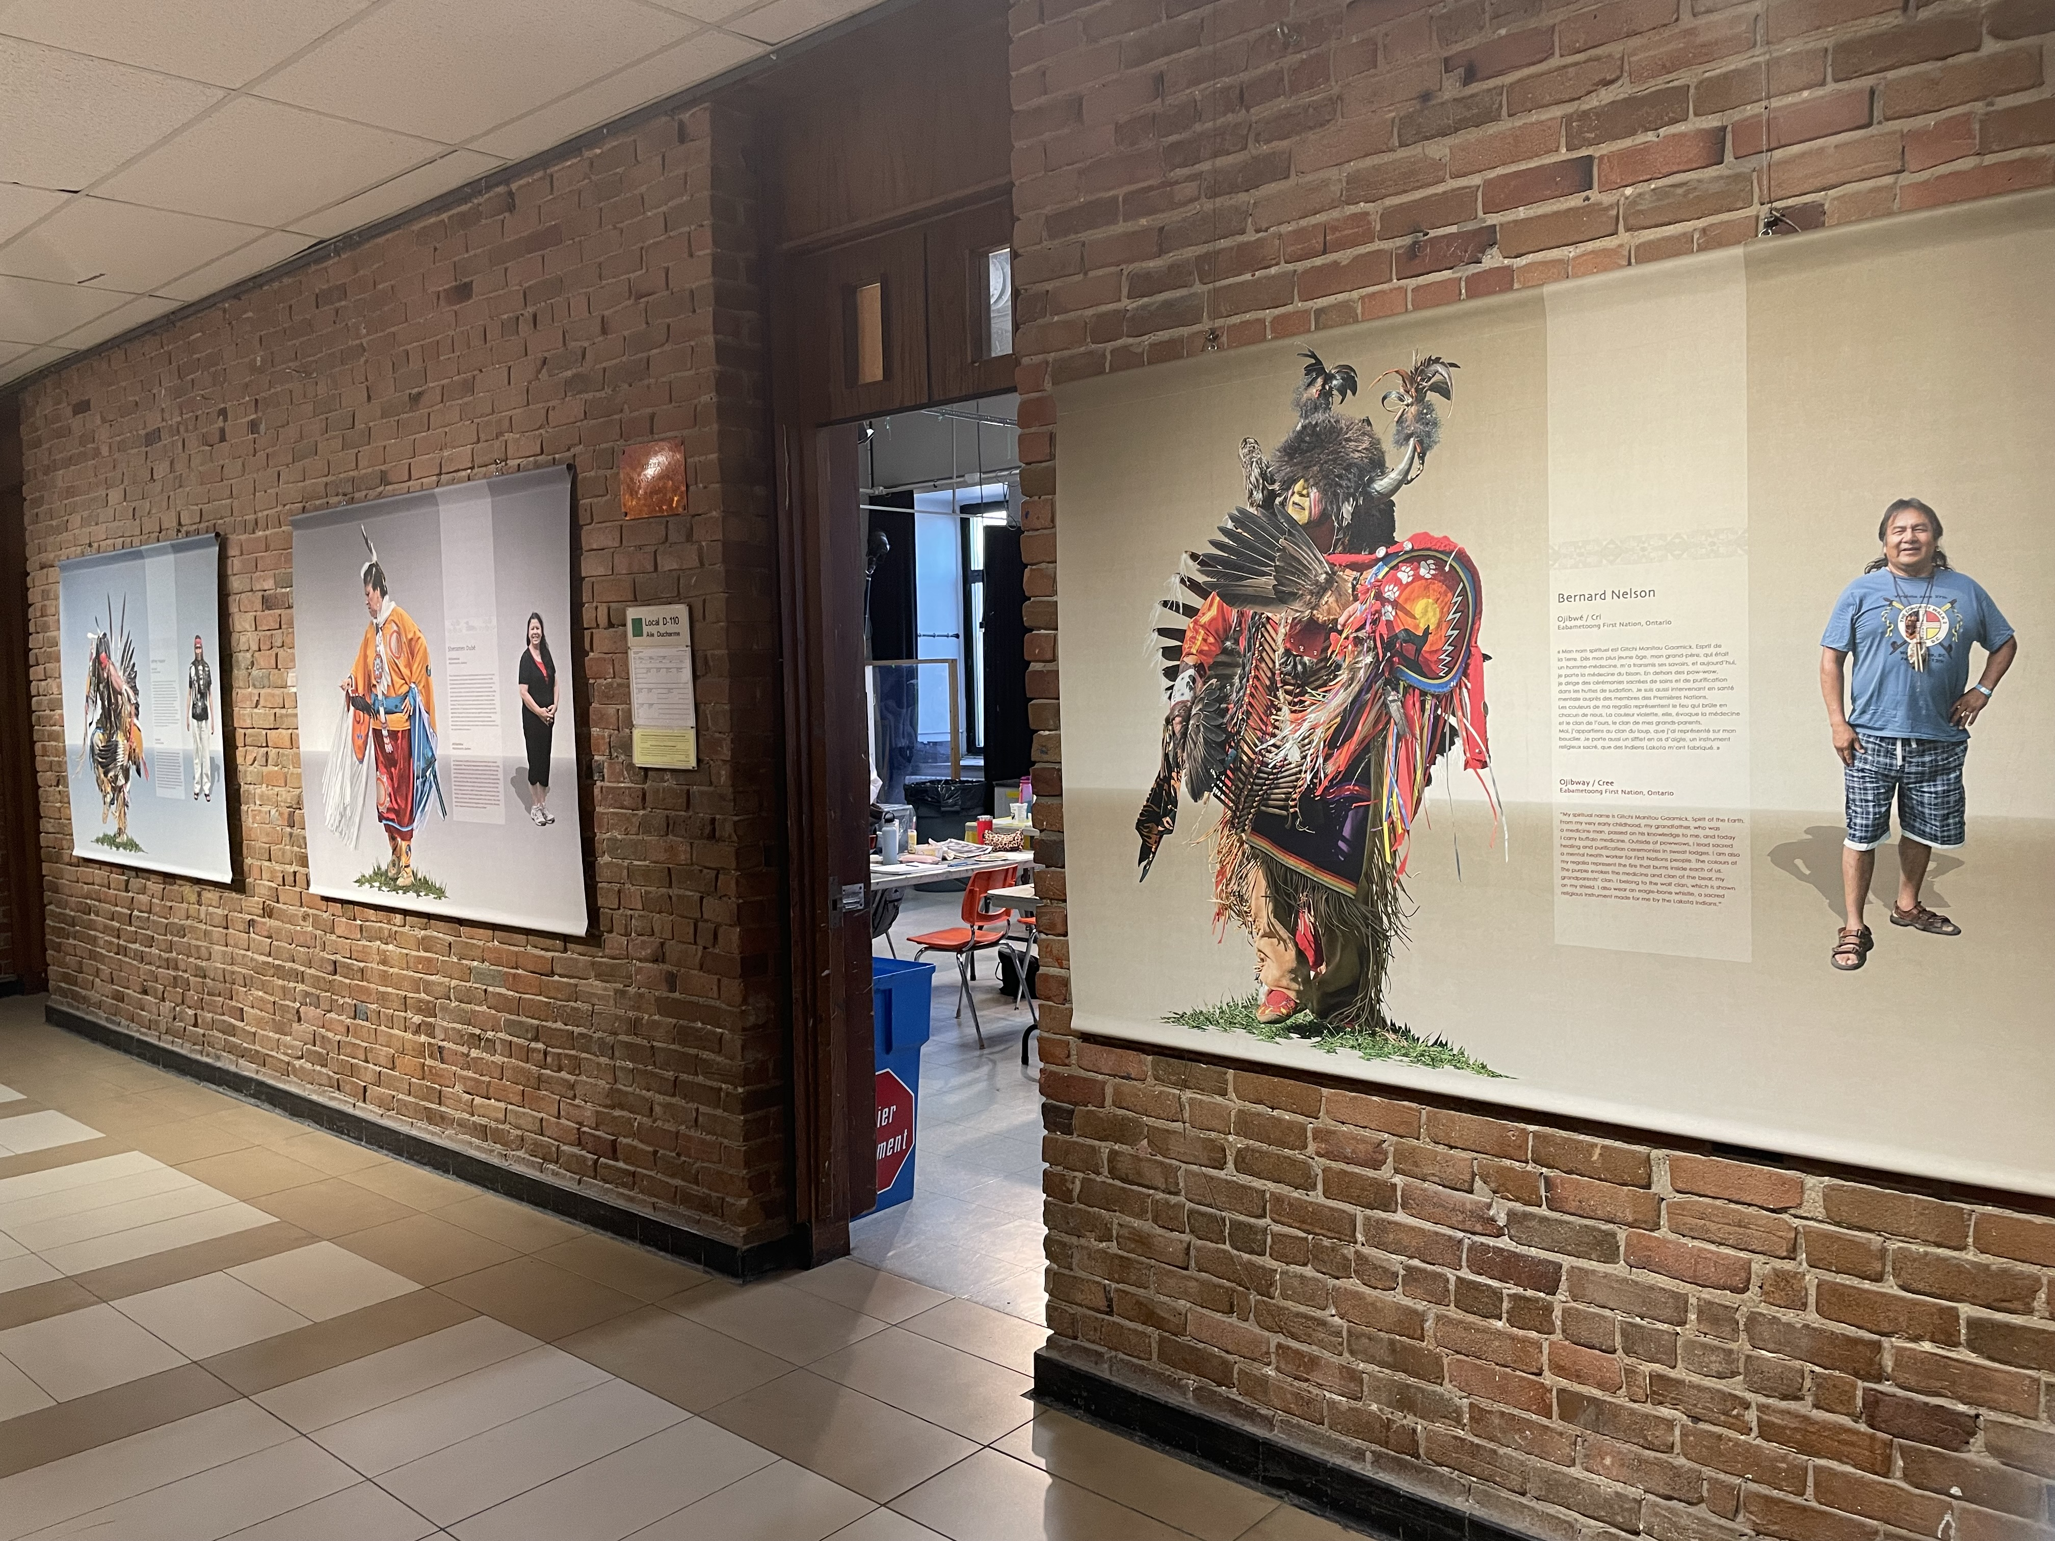
Qu’est-ce que l’autochtonisation?
L’autochtonisation : un virage fondamental dans notre façon d’aborder nos structures institutionnelles.
Elle vise à mettre de l’avant les perspectives, les connaissances et les valeurs autochtones au sein des établissements d'enseignement.
Notes:
1 min 30 sec : Isabelle
Texte final:
Je vous parle aujourd’hui comme facilitatrice à la vie étudiante des Premières Nations, et comme personne autochtone, profondément marquée, dès mon entrée en fonction, par une exposition présentée ici même au cégep.
Cette exposition de danseurs en Regalia, un symbole sacré de l’identité autochtone, a ravivé la fierté d’être membre de la communauté de Mashteuiatsh. D’être Pekuakamiulnuatsh.
Cette exposition m’a rappelé que l’éducation est un puissant levier de transformation.
L’autochtonisation n’est donc pas abstraite : elle commence par une prise de conscience personnelle et se traduit par des actions concrètes.
L’autochtonisation vise à mettre de l’avant les perspectives, les connaissances et les valeurs autochtones au sein des établissements qui ont historiquement porté préjudice aux personnes autochtones.
Aujourd’hui, comme acteurs de changements, nous allons vous partager comment, à notre cégep, nous tentons d’agir avec respect, cohérence et engagement, en collaboration avec les communautés.

Slide 5

Approche holistique
  SPIRITUEL
  4 formations offertes
  1 communauté de pratique
  6 ateliers création artistiques
  PHYSIQUE
  4 séjours en communauté
  Accompagnement personnalisé
  Cercles de parole
  Création et entretien de relations durables avec les communautés autochtones
  ÉMOTIONNEL
  4 expositions
  2 pièces de théâtre
  3 spectacles
  1 visite au musée
MENTAL
Projet AKI
6 conférences (RDV SH – enseignant histoire et français)
Notes:
30 sec: Isabelle
Texte final: un exemple de perspective différente dans l'enseignement chez Premiers Peuples.
Chez les Premières Nations, le cercle est un symbole fondamental qui rappelle que tout est interconnecté et que le bien‑être repose sur l’équilibre et l’harmonie.
Pour transférer les savoirs ancestraux, du point de vue des PNI, on mise d'ailleurs sur une approche holistique visant à développer toutes les facettes de l'individu.
MHR
Approche holistique : 4 sphères de l’approche

Slide 6
Transversalités et réalisations autochtones
DIRECTION
DE LA PERFORMANCE ET DE L’INNOVATION
DIRECTION
DU SOUTIEN
À LA COMMUNAUTÉ
DIRECTION
DES
ÉTUDES
DIRECTION
DES RELATIONS AVEC LA COMMUNAUTÉ
DIRECTION
DE LA TRANSFORMATION ET DU NUMÉRIQUE
Séjour en communauté innue
Formations
Projet AKI
Notes:
3-4 min
Marie-Hélène : Séjour en communauté – introduction + structure
Caroline : Séjour en communauté – vision enseignante – ce qui a été fait là-bas – impact sur l’approche pédagogique.
1 min - Nellie
Texte final
Au collège, l'autochtonisation se développe aussi à travers des formations.
Une formation dispensée par Mikana a été offerte au personnel il y a quelques années. Une formation en ligne développée par l’UQAM, est accessible via l’intranet à tous les membres du personnel, elle sert notamment en préparation aux séjours en communauté avec les enseignants.
Une formation offerte par Christiane Carrère est en cours et les impacts en classe sont en transformation.
Plus concrètement, ces transformations prennent différentes formes comme en biologie des réflexions pour ajuster les contenus et ajouter les noms autochtones des lacs, rivières et espèces étudiés sont en cours. Ce dialogue avec les noms scientifiques est particulièrement pertinent lorsque l’étudiant est mis en contexte authentique sur le territoire, ce qui se fait déjà dans ce département. L’inclusion des perspectives autochtones en classe passe aussi par ces approches concrètes, expérientielles qui permettent d'incorporer les 4 dimensions de l’apprentissage autochtone. Ces approches profitent d’ailleurs à l'ensemble de la communauté étudiante.
Brouillon Nellie
En histoire, présenter conjointement la perspective occidentale et la perspective autochtone permet de valoriser ces points de vue, mais invite aussi les étudiants à exercer leur esprit critique, à questionner les sources, les points de vue et la construction des récits historiques.
Dans d'autres disciplines, l'intégration passe par des approches expérientielles et concrètes, qui permettent plus naturellement d'incorporer la vision holistique de l’apprentissage autochtone. Ces approches profitent d’ailleurs à l'ensemble des étudiants.
Marie-Hélène : Projet AKI
AXES: Stages, projets ou recherches ancrés dans les besoins exprimés par les Premiers Peuples.
***
Notes Caroline : 1 min 15 sec.
La famille Kanapeut nous a accueilli comme si on faisait partie de leur famille en nous apprenant que Innu = humain.
On a appris dans l'expérience : physique, émotive, spirituelle, intellectuelle
Été face à la coupe de la forêt en parcourant le territoire
Écouté des témoignages de survivantes des pensionnats
Trappé, dégusté du castor, on l'a remercié aussi
On s’est reconnecté.es avec nos ancêtres dans la tente de sudation.
On a vécu ça ensemble, avec les Kanapeut et entre collègues (littérature, histoire, anthropo).
Ces rencontres sensibles et authentiques et toutes les connaissances acquises dans nos formations nous ont aidé à se sentir légitimes pour inclure des savoirs des Premières nations et Inuit dans nos cours.
Applications dans l'enseignement : continuer à décoloniser le contenu de nos cours en donnant une place aux PNI et autres groupes marginalisés.
Arts contemporain : Culture dominante conçoit souvent leurs pièces comme étant moins nobles, parce qu’elle n’a pas les références intégrées dans les pièces artisanales.
.. Alors que dès qu'on s'y attarde : art engagé, qui raconte, qui questionne, qui lutte pour les droits.. ancré dans l'actualité.
Annie Duhamel Laflèche débutera un Projet de la réussite à l'automne pour décoloniser les contenus en histoire de l'art.
Olivier Granger a commencé à utiliser le Cercle de parole pour favoriser la participation de chaque membre du groupe.
30 sec ; Isabelle
Texte final:
Primordiale d'inclure des étudiants/personnes autochtones dans les différents projets qui les concernent. C'est une démarche qui se fait par et pour les Premiers Peuples, et allochtones. Par exemple, le séjour est une occasion exceptionnelle pour nos étudiants autochtones qui ont été coupés de leurs traditions, d'une partie importante de leur identité. C'est plus qu'une formation pour eux, c'est un contact direct avec leurs racines. C'est reconnaitre une partie de leur histoire qui a été effacée.

Slide 7
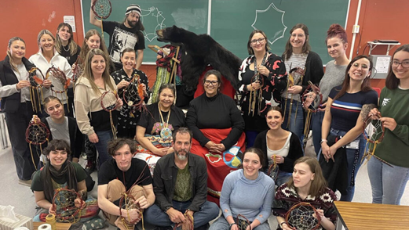
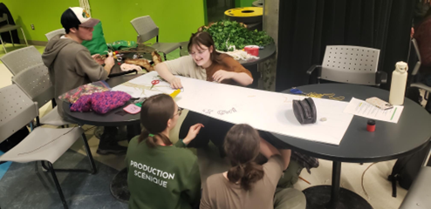
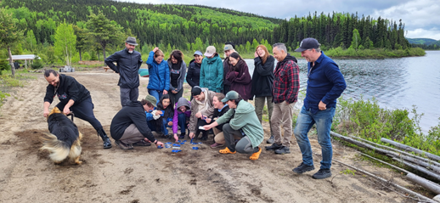
Témoignages
Création capteur de rêve - Ainée et sa fille (chant ancestraux)
“J’ai découvert que l’apprentissage autochtone diffère de celui des blancs et repose davantage sur l’observation et la transmission orale, porté par des histoires vécues de génération en génération.”
Que représente le cercle pour toi ?
« Le cercle autochtone est pour moi un endroit où je peux être moi-même, sans ressentir de jugement, poser des questions et en apprendre davantage sur ma culture Innue et celle des autres Nations » — Olivia
Séjour en communauté - Site traditionnel innu Kanapeut
“Kuei Michel, Michèle et Eric. Je voudrais vous remercier pour cette belle aventure. J’ai été agréablement surpris par la profondeur des expériences vécues. Vous m'avez déblayé mon coeur et m’avez fait redécouvrir des racines perdues. Je vous en serai éternellement reconnaissant.
Notes:
1 min
Caroline
Lire : Séjour en communauté

Slide 8
Merci pour
votre attention

